Slide 1
React vs vue
两者的本质区别
看模板和组件化的区别
两者共同点
总结问题答案

Slide 2
前言
文无第一武无第二，技术选型没有绝对的对与错
技术选型要考虑的因素非常多
作为面试者，你要有自己的主见
和面试官的观点不一致没关系，只要能说出理由

Slide 3
两者的本质区别
vue - 本质是 MVVM 框架，由 MVC 发展而来
React - 本质是前端组件化框架，由后端组件化发展而来
但这并不妨碍他们两者都能实现相同的功能

Slide 4
模板的区别
vue - 使用模板（最初由 angular 提出）
React - 使用 JSX
模板语法上，我更加倾向于 JSX
模板分离上，我更加倾向于 vue

Slide 5
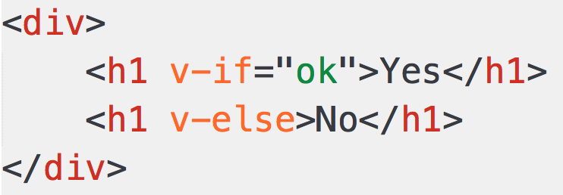
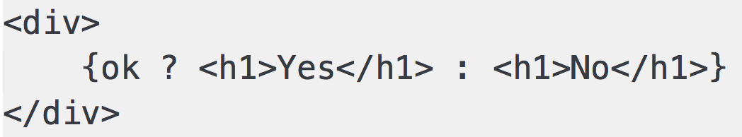
模板的区别

Slide 6
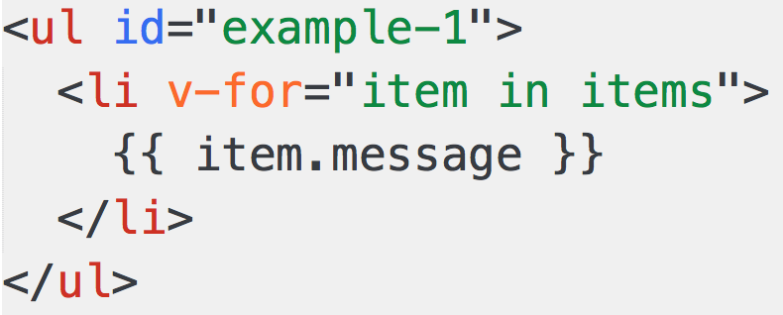
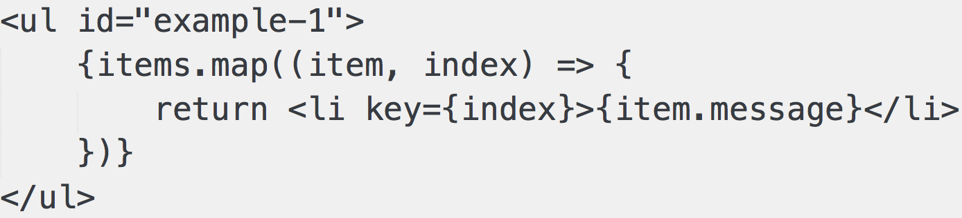
模板的区别

Slide 7
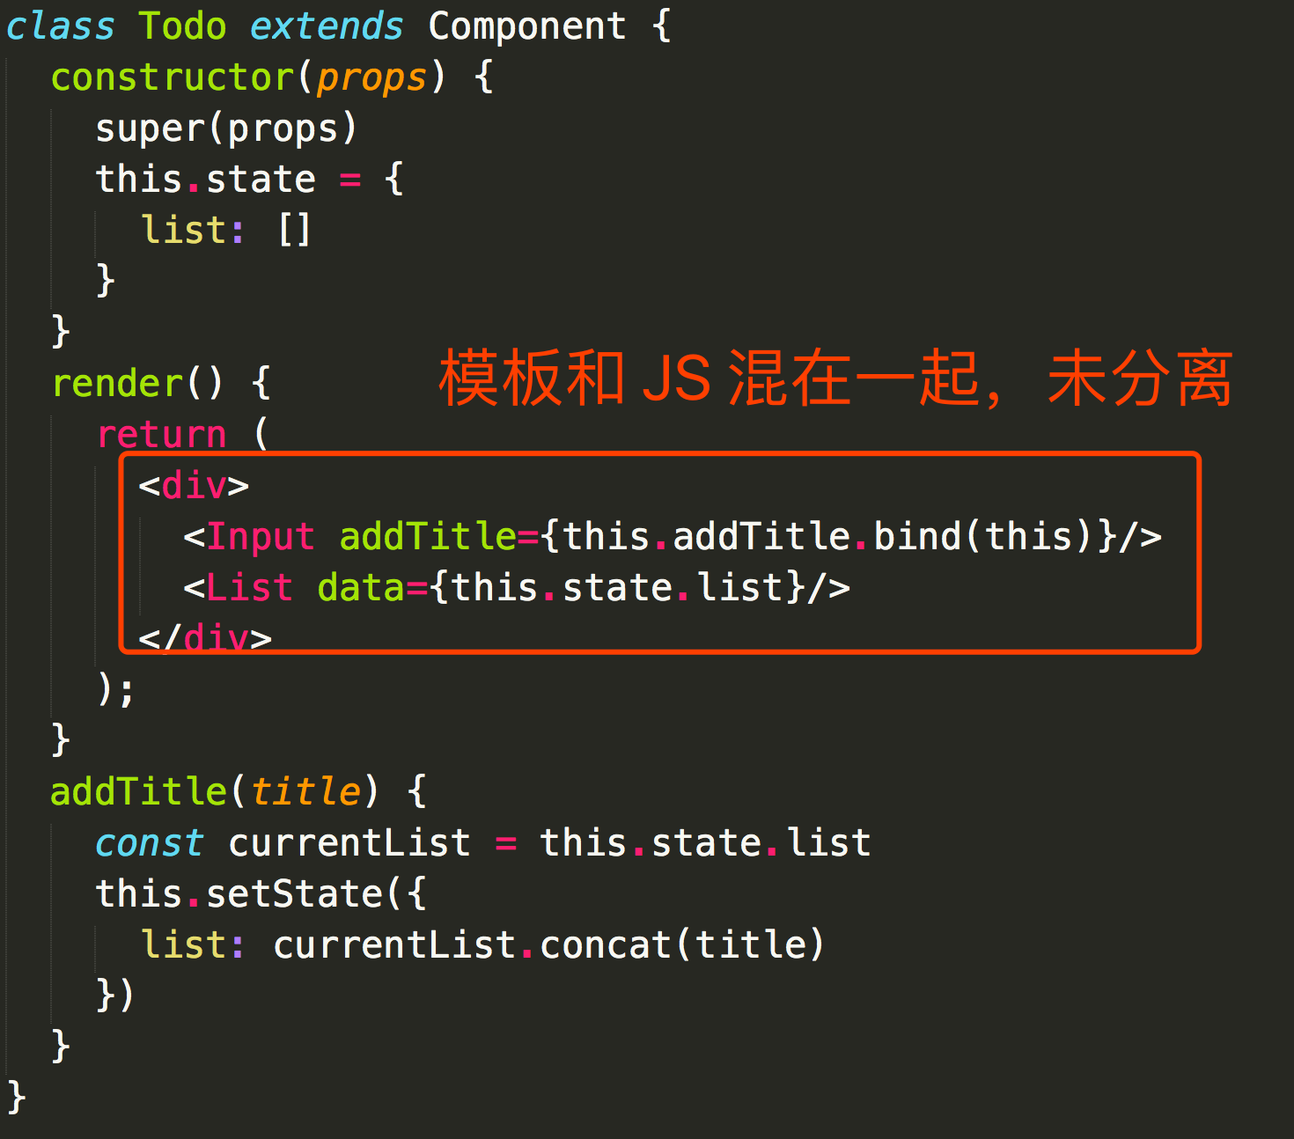
模板的区别

Slide 8
模板的区别
模板应该和 JS 逻辑分离
回顾“开放封闭原则”

Slide 9
组件化的区别
React 本身就是组件化，没有组件化就不是 React
vue 也支持组件化，不过是在 MVVM 上的扩展
查阅 vue 组件化的文档，洋洋洒洒很多（侧面反映）
对于组件化，我更加倾向于 React ，做的彻底而清晰

Slide 10
两者共同点
都支持组件化
都是数据驱动试图

Slide 11
问题解答
国内使用，首推 vue 。文档更易读、易学、社区够大
如果团队水平较高，推荐使用 React 。组件化和 JSX

